Slide 1
泸县龙维彬名师工作室
LUXIANLONGWEIBINMINGSHIGONGZUOSHI
泸县龙维彬名师工作室第二次线下研修活动
积极运用史料教学，培养学生历史学科的核心素养
泸县龙维彬名师工作室
刘 飞
2021-9-28

Slide 2
一.史料教学运用的必要性
1.教学困惑？——我们的共同感受
教师：都讲了，评了，还是考得这么差？
学生：都背了，练了，就是做不起？
我们知道：过去考什么——
我们教什么，学生学什么
那么是否反思：现在怎么考的？——
我们怎么教的，学生怎么学的？

Slide 3
2.从教育方针到核心素养的教学落实
历史学科核心素养
党的教育方针
培养立德树人形成社会主义核心价值观
核心素养
目标
具体化
分化学科
高考与中考
史料考查
史料教学
考查主要方式
主要形式
回归课堂
落实方针

Slide 4
3.核心素养与历史学科核心素养的理解
核心素养指学生应具备的适应终身发展和社会
发展需要的必备品格和关键能力,突出强调
个人修养、社会关爱、家国情怀,更加注重
自主发展、合作参与、创新实践，具有一定的
综合性。核心素养对于每个人来说也极为重要，
不可缺少的，同时也是学生将来走上工作岗位后
是可适应的、可胜任的、可发展的。
核心素养是党的教育方针的具体化,。
深入回答“；立什么德，树什么人”的根本问题，
并引领课程改革和育人模式的变革。

Slide 5
历史学科的五大核心素养
1.唯物史观：是揭示人类社会历史客观基础及发展规律的科学历史观和方法，包含：社会存在决定社会意识、生产力决定生产关系、经济基础决定上层建筑、人民群众是历史的创造者、人生的真正价值在于对社会的贡献等。
2.时空观念：是指对事物与特定时间及空间的联系进行观察、分析的观念，以历史纪年、历史时序、年代尺、阶段特征、历史大事年表、历史地图等形式呈现。
3.史料实证：是指对获取的史料进行辨析，并运用可信的史料努力重现历史真实的态度和方法，以史料分类、史料辨析、史料运用、观点论证的形式进行呈现。
4.历史解释：是指以史料为依据，以历史理解为基础，对历史事物进行理性分析和客观评判的态度、能力与方法，以材料整理、对史料的解读、追溯起源、探讨因果、分析趋向、说明影响、判定地位等形式进行考查，培养叙述历史和形成历史认识的能力。
5.家国情怀：是学习和探究历史应该具有的社会责任和人文情怀，包含：优秀传统文化、民族精神、民主法治、科学精神、世界意识、积极的人生态度和健全的人格、联系现实等

Slide 6
4.关于史料与史料教学
（1）“史料”从某种意义上讲，它就是历史
再现的活“化石” 。
“史料”是最能体现和反映历史的真实性的，
是学生认识历史，感悟历史的有力依据。
（2）培养历史核心素养的基础就是对历史的
真实认知。因此，在历史教学中要了解和探究
历史人物和历史事件，分析和评价历史问题，
就要有相当数量的史料作为媒介来支撑。

Slide 7
（3）依据史料存在的形式，史料可分为文字史料、图像史料和实物史料。
教材中提供的史料主要是文字史料和图像史料。九年义务教育部编版教材，其中包括教科书、地图册、视频资源（VCD）等为我们在这方面教学提供大量的资料，如教科书中的相关史事、人物扫描、图像、地图、材料研读等。在教学中，首先就从这些史料着手教学。

Slide 8
5.史料-史料教学-历史学科核心素养的关系
认知历史
基础
学习历史
方法
形成价值观 目标
史料教学
历史学科
核心素养
史料
更有利于

Slide 9
二.如何进行史料教学呢？
(一)充分利用教材史料进行教学，设计问题， 培养学生历史学科的核心素养能力
(二)整合教材史料，提高史料教学的教育功能
(三)利用现代信息技术有效的整活“史料”，激发学生学习历史的兴趣
(四)引导学生学会解读史料，提取信息分析归纳的能力；提高史料教学教育的有效性
(五)重视和培养学生的史料素养

Slide 10
如何进行史料教学呢？
(一)充分利用教材史料进行教学，设计问题，培养学生历史学科的核心素养能力
首先，教学时指导学生阅读和理解教科书中每个学习模块提供的相关史事、图像或人物扫描等材料。它是最基本的史料，是学生认识历史，感知历史的起点。
教学时要以这些史料为切入点。

Slide 11
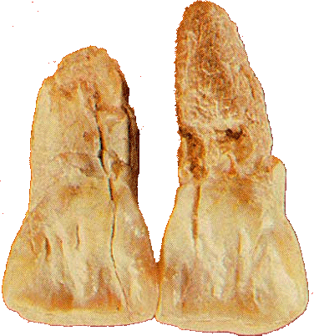
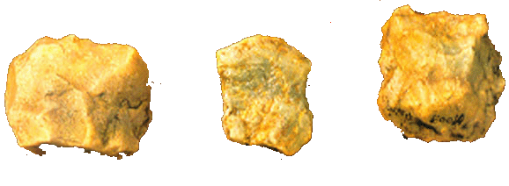
1.我国境内的早期人类
首先让学生观察教材中的下列图片，并设计问题
在元谋发掘的两颗门齿化石 粗糙的刮削器
据科学测定这些化石距今约170万年，被称为“元谋人”。
元谋人已经能够制造工具。
问题思考：以上图片反映了哪些历史信息？
化石是怎么形成的？
对于我们研究早期人类有什么作用？

Slide 12
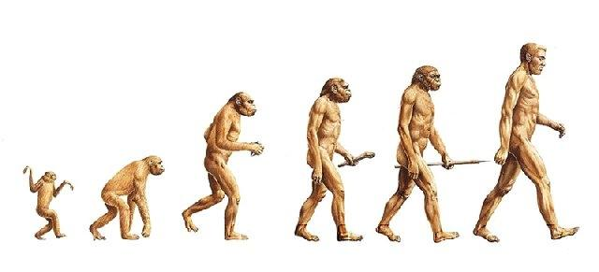
相关史实
再次，根据P3“相关史事”，让学生观察人类的进化阶段，
说说人类发生了哪些变化？
这就是从史料作切入点进行的教学模式，通过这样的史料教学，使学生了解早期人类的证据，培养史证意识，懂得远古人类是从古猿进化而来的，从而形成相应的唯物史观

Slide 13
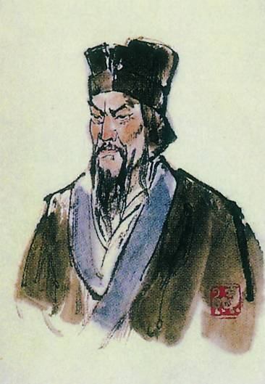
2.商鞅变法
首先让学生阅读人物扫描
商鞅出生于卫国，姓公孙，又称卫鞅、公孙鞅，后因功被秦国封于商，因而被称为商鞅。他“少好刑名之学”，在魏相手下做过官。入秦后，以强国之术说动秦孝公，主持变法。变法损害了旧贵族的利益，秦孝公死后，商鞅遭诬陷。商鞅起兵反抗，兵败被车裂。
阅读后思考回答
①你觉得商鞅有什么个性？体现了商鞅的什么改革思想？
②结合教材归纳商鞅变法包括哪几个方面？有何目的和意义？
③小组讨论：商鞅之死说明变法失败了吗？

Slide 14
通过上述问题设计与思考交流，
既可以督促学生阅读教材，又通过探究使学生认识到商鞅变法改革的重要性与艰难性。
历史人物与历史的关系，
责任与担当的关系。

Slide 15
再次，要重视教材中的“材料研读”，它是教师进行“史料教学”的基础
古代史部分中教材引用的“材料研读”史料大都是古代文献里的，学生不易读懂。教师必须指导解读，或者要求学生查阅资料。学生读不懂史料，是无法对所提问题进行分析、评判、解答的。对于初一学生，这是一个很大的难点，甚至会影响到以后的学习。造成有些学生对历史学科不感兴趣

Slide 16
比如这个材料研读就需要给初一学生讲：
商君治秦，法令至行，公平无私，罚不讳（hui）强大，赏不私亲近，……
——《战国策·秦策一》
从材料中可以看出商鞅是怎样推行改革的？

Slide 17
（二）整合教材史料，提高史料教学的教育功能
史料是“死“的，但经过整合教材史料后会提高它的教育功能
如讲第九课“秦统一中国”和第十二课“ 汉武帝巩固大一统王朝”这两课时，我都将夏、商、西周的地图呈现对比，然后要求学生门通过观察秦朝疆域图和西汉疆域图与当今的中国地图进行比较，教师再结合教材的具体内容，梳理和概括秦始皇巩固统一的措施、汉武帝开疆拓土、独尊儒术等重要史事的基础上进行教学，通过对古代疆域地图的整合对比。

Slide 18
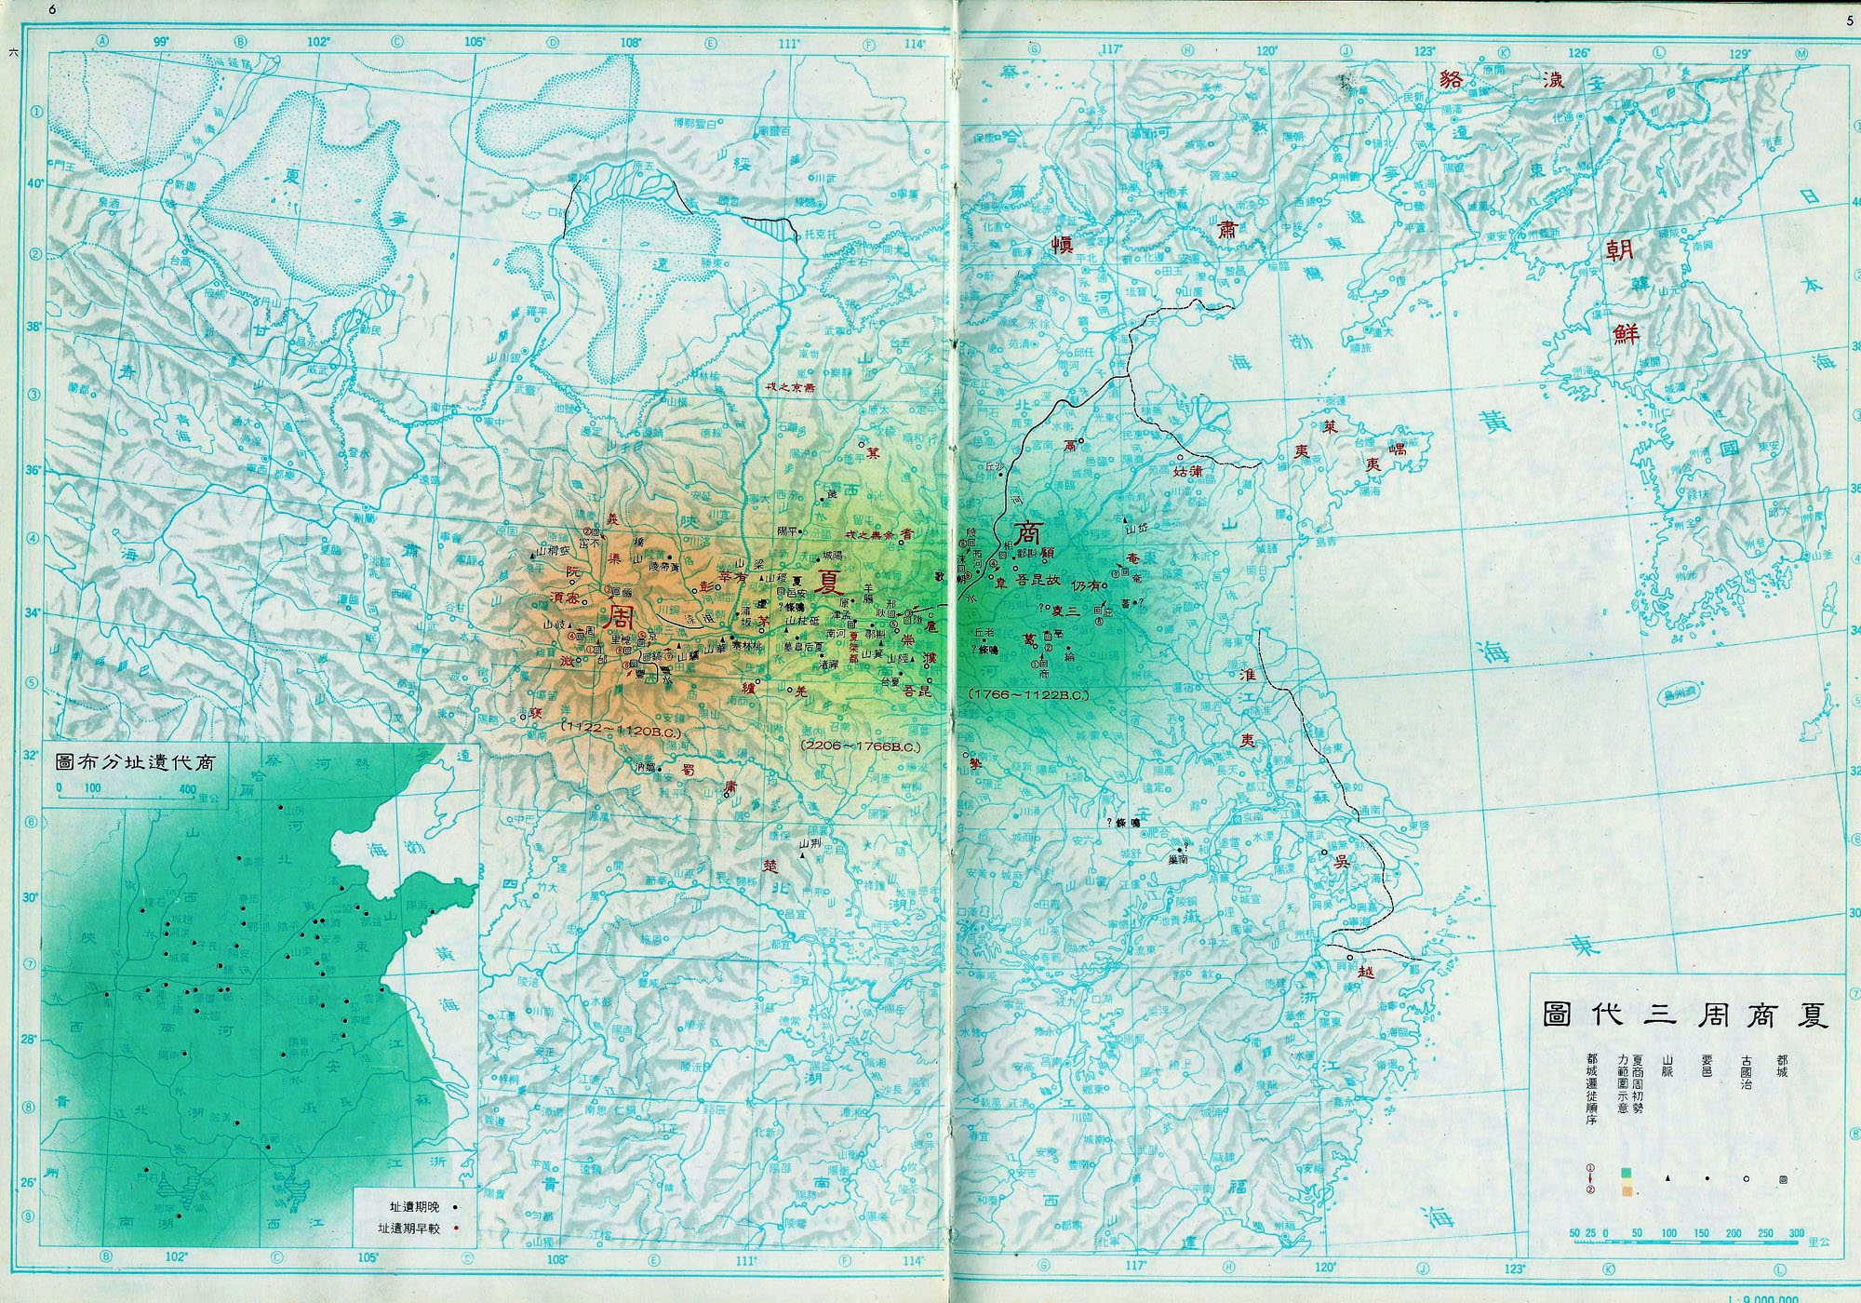

Slide 19
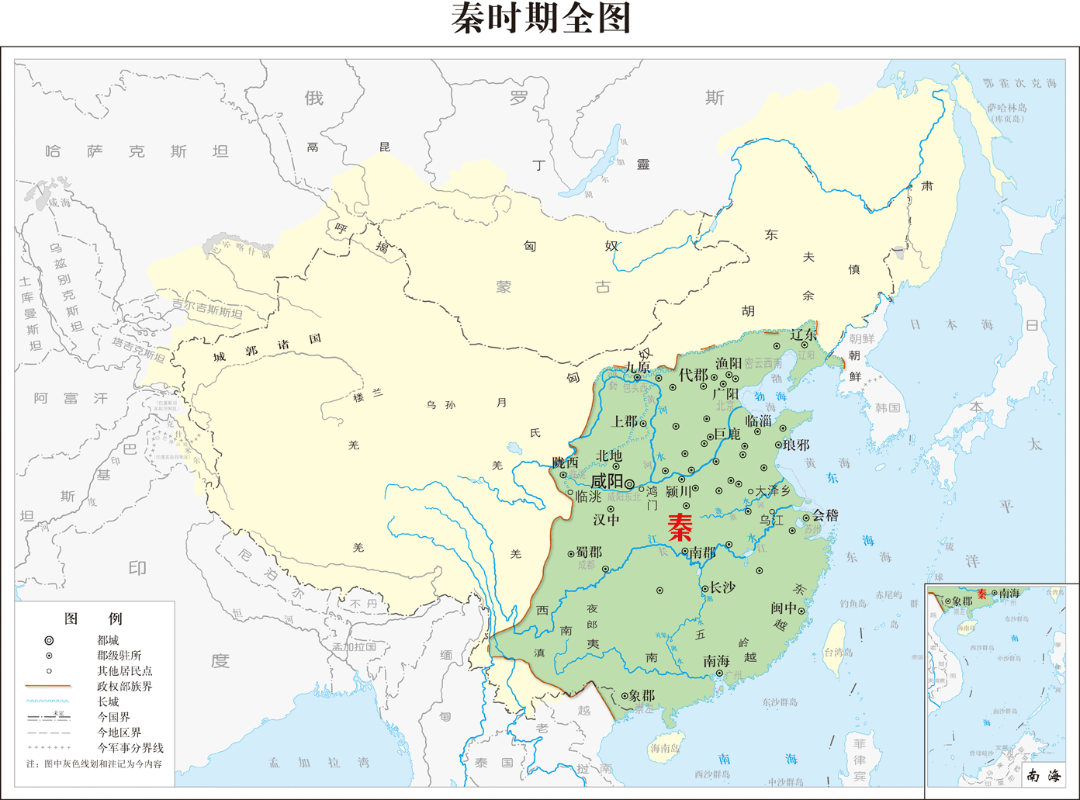
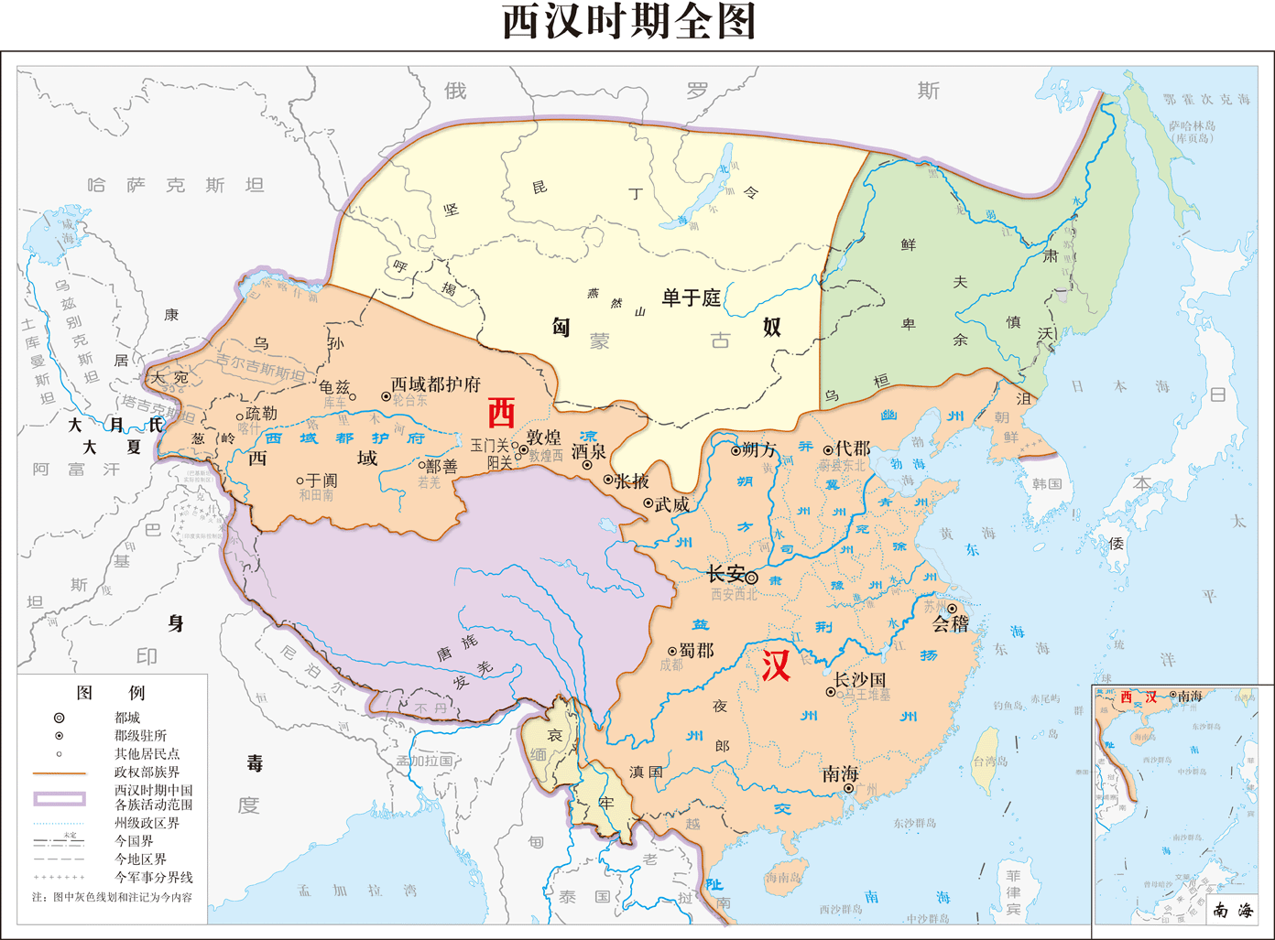
军事：北击匈奴
思考：与秦朝疆域图对比，汉朝疆域图有何重大变化？原因是什么？
秦
汉
汉武帝巩固了大一统的局面（疆域）
《中国历史地图集》

Slide 20
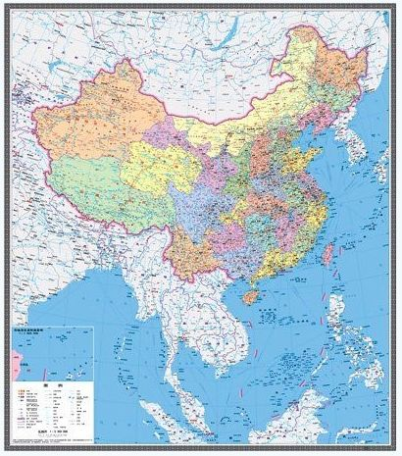
问题设计：
1、从上述对比你看到我国疆域是怎样变化的？
2、秦汉时期大一统国家的建立和巩固
在中国历史上的有什么重要意义？
通过整合，不仅培养了学生的时空观念，
而且还培养了学生的家国情怀的价值观

Slide 21
（三）利用现代信息技术有效的整活“史料”，激发学生学习历史的兴趣
1.课堂上播放一些重要的历史剧或影视短片
如虎门销烟、火烧圆明园、三国演义、长征、两次世界大战中的重大战役等。只要选取合理，使用得当，就会完全超越教师振振有词、声情并茂的演讲。
2.利用现代信息技术将“史料” 活起来
教学中可能有的问题难以用语言来表达。但运用动画效果就会使问题简单明了，达到此处无声胜有声的效果。

Slide 22
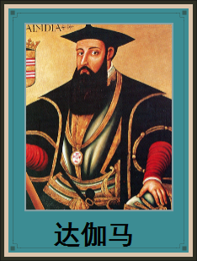
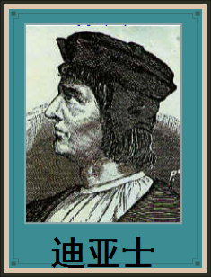
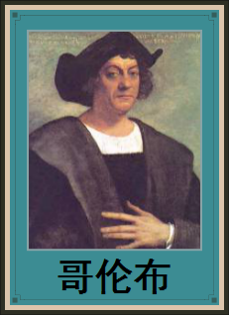
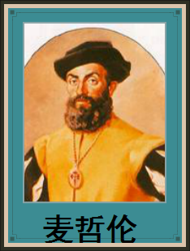
1492-1493年
葡萄牙
北美洲
欧 洲
西班牙
1487-1488年
太 平 洋
1498年
亚 洲
大
太平洋
非洲
南美洲
1519-1522年
西
印度洋
好望角
大洋洲
洋
利用动画效果

Slide 23
（四）引导培养学生学会解读史料，提取信息，分析归纳理解运用的能力；提高史料教学教育的有效性
课改以来，无论高考中考，从题型看都大量引用史料考查学生的历史学科核心素养能力，让他们理解了“有一分史料说一分话”的道理。因此，采用现代教育技术，提高史料教学教育的有效性，合理的采用史料教学是大多数教师的选择

Slide 24
1.文字材料的考查.
初中一般就是考查学生提取归纳信息的能力，引导学生找关键语句
（2019·四川泸州·38）材料四 抗日战争的经验，给了我们和中国人民这样一种信心：没有中国共产党的努力，没有中国共产党人做中国人民的中流砥柱，中国的独立和解放是不可能的。——毛泽东《论联合政府》
（3）根据材料四结合所学知识，指出中国人民抗日战争的起点及中国共产党在全民族抗战中的作用。（2分）
（2021·四川泸州·38）材料三 20世纪50年代中期，中共中央作出研制“两弹一星”的战略决策。1962年成立中央专委会，全国协同攻关。大批科技工作者包括归国的科学家，怀着对新中国的满腔热爱，和广大干部、工人、解放军指战员一起，在当时经济、技术基础薄弱和条件艰苦的情况下，突破了原子弹、导弹和人造地球卫星等尖端技术，取得举世瞩目的辉煌成就。
——摘编自1999年国务院表彰“两弹一星”功勋奖章颁奖词
（3）请列举两位“两弹一星”功勋科学家，并根据材料三分析“两弹一星”研制成功的原因。（4分）

Slide 25
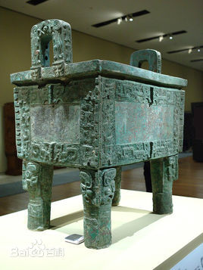
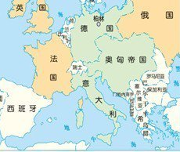
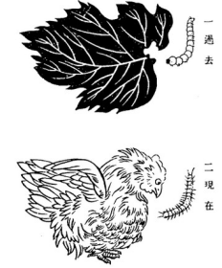
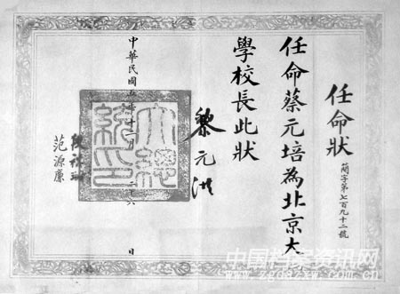
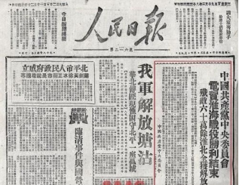
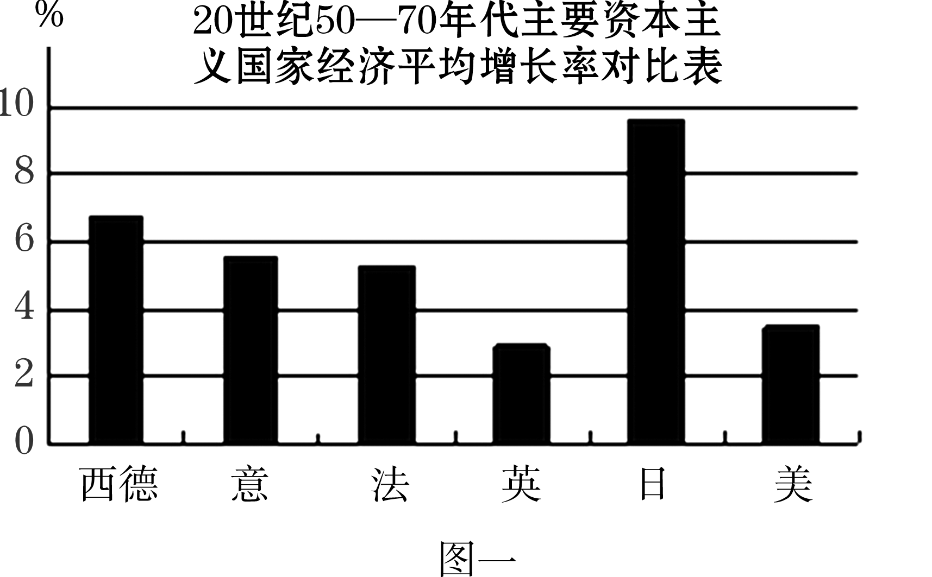
2.常见的图片图表类型
时间 | 1978年 | 1990年 | 2000年 | 2016年
农村居民人均可支配收入 | 133.6元 | 686.3元 | 2253.4元 | 12363.4元

Slide 26
如（1）图片图像文物材料，多从时代背景、标志意义、象征含义等角度分析
（2021·四川泸州·38）【国旗变迁展】
——摘自何成刚等《中国现代史——史学阅读与微课设计》
——摘自人民教育出版社《中国历史》
（2）根据展板一、二并结合所学知识，指出清朝晚期和中华人民共和国国家权力归属的不同，以及五星红旗被确定为国旗的会议名称。（3分）
该题是借助实物图片考查一点基本知识，如果做高中试题，可设计为：分析两种国旗产生的时代背景及变迁的原因，并指出其各反映的本质。

Slide 27
如（2）表格形式的考查，引导学生从纵横角度去观察分析，找共性、规律
（2020.四川.泸州38）材料二第二次世界大战主要战场简表
战场名称 | 开始时间 | 开始标志 | 结束时间
中国战场 | 1931年9月18日 | 日本发动九一八事变 | 1945年9月2日
欧洲战场 | 1939年9月1日 | 德国突袭波兰 | 1945年5月8日
苏德战场 | 1941年6月22日 | 德国入侵苏联 | 1945年5月8日
太平洋战场 | 1941年12月7日 | 日本偷袭珍珠港 | 1945年9月2日
苏联对日作战 | 1945年8月8日 | 苏军出兵中国东北 | 1945年9月2日
（2）根据材料二概括第二次世界大战的特点，并结合所学知识分析二战胜利的意义。（4分）

Slide 28
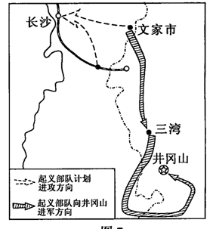
补充1.图片题的构成
1、图片的题头
2、图片要素
3、图片的注释或出处
图片题解题步骤
1、图片题头：寻找图片要旨，掌握图片核心论题
2、图中要素：观察时间、地点、人物、器物、文字等要素，把握答题方向
3、图中注释：对关键信息进行解释，破题关键
《日本的今昔》
《日本的

Slide 29
补充2.图表题的构成
解题思路：
1.注意图表名称
2.准确把握数据图表中数据的变化,注意时间变化与数据变化的关系.
（曲线数据图“边边角角看拐点”，
柱状数据图“上下左右看趋势”，
表格数据图“纵横驰骋看变化”，
饼状数据图“阴晴圆缺看大小”）
3.将图表数据内容转换成文字表述，采用动态回答， “越来越……” ，“由……到……” ，“剧增”，“骤减”，“大幅上升”，“迅速减少”等
4. 分析数据所反映的背后信息，回归课本知识分析原因得出结论。
1.图表的题头（核心主题）
2.纵横坐标
3.表格、坐标系图、柱状图等上下左右趋势（纵横比较）【难点】
4.图表的注释或出处
外出6个月以上农民工人数变化

Slide 30
期待——
五、重视和培养学生的史料素养
著名史学家梁启超曾指出：“史料为史之组织细胞，史料不具或不确，则无复史之可言。”历史学习离不开史料，教学中逐渐使学生养成“史由证来，论从史出”“有一分史料说一分话”的证据意识。
但是，要培养与发展学生的历史学科核心素养，这个任务就需要我们一线历史教师的努力。目前存在的问题：1、史料教学意识不够。
2、史料选择不合理。
3 史料运用不合理。
最后，我们应该重视史料教学，提倡史料教学、坚持史料教学。

Slide 31
谢谢大家指导！

Slide 32
（2021·四川泸州·38）（10分）科学技术的成就不断充实着人类文明的宝库，推动世界历史的进程。阅读材料，完成下列要求。
材料一 宋应星是我国古代伟大的科学家，他的著作几乎涵盖了当时中国农业和手工业所有生产、加工部门……对我国古代技术进行了全面总结，技记述了中国在当时世界上具有先进水平的科学技术。这部书后来传到国外，被译成日文、法文、德文、英文等，被誉为“中国17世纪的工艺百科全书”。
——摘编自人民教育出版社《中国历史》
（1）根据材料一指出该科学著作的名称，并概括这部著作的特点。（3分）
找关键语句

Slide 33
图片图表题考查的核心素养有
小结*知新小结*知新
≈
难题 “历史解释”
历史学科的核心素养
时空观念
唯物史观
历史解释
史料实证
家国情怀

Slide 34
指挥棒——高考中考
非常重视运用史料，设计问题，
考查学生历史学科的核心素养能力
试题材料形式多样，有文字、漫画、图片、表格、示意图等，大部分摘自文献专著，有的摘自教材或报刊杂志等

Slide 35
教学改革
转换
教育理念
应试教育
素质教育
三维目标
五大核心素养
考查对史料的解读提取分析归纳理解运用
考查基础知识基本问题

